Slide 1


Faire entrer la professionnalité dans la classe
Apports du numérique dans la scénarisation pédagogique

Slide 2
Bac Professionnel Gestion-Administration
Des outils numériques au cœur du métier de Gestionnaire-Administratif
Un accès aux situations professionnelles réelles le plus souvent impossible en classe
Simulateur administratif
Une transposition d’une situation professionnelle dans le contexte d’une organisation,
Un environnement matériel et technologique,
Des locaux,
Des relations interpersonnelles
Notes:
Référentiel : « La mission globale du titulaire du baccalauréat professionnel Gestion-Administration consiste à prendre en charge les activités relevant de la gestion administrative, principalement au sein d’entreprises de petite et moyenne taille, de collectivités territoriales, d’administrations ou encore d’associations. »
Guide d’accompagnement pédagogique : « Les situations réelles se trouvent dans les organisations et sont rencontrées au cours des PFMP. En formation, l’accès aux situations réelles est le plus souvent impossible. Les situations simulées sont donc la règle. »
Un simulateur administratif sans les outils numériques n’est pas envisageable

Slide 3

Un contexte très riche …
9 rue des acacias – 72300 Sablé sur Sarthe
Tél : 02 43 12 87 87 Fax : 02 43 12 88 52
Code NAF : 4711B
SARL au capital de 50 000 €
SIRET : 526 235 125 00001
NII : FR 12 526 235 125
1503
Biomag 1503 est une entreprise commerciale de vente au détail de produits
biologiques (boissons, produits de beauté et de bien être).
L’entreprise vend ses produits à des particuliers, des professionnels de la santé
et des instituts de beauté.
Elle traite avec sa maison mère : Biomag.
Notes:
Dans la classe, il y a 5 sociétés Biomag : de Biomag 1501 à Biomag 1505. Chacune est constituée de 3 ou 4 élèves.
La maison mère Biomag est gérée par l’enseignante.
Ce contexte est utilisé durant les trois années pour des scénarios très variés.
On remarque un contexte très riche en détails. Tous ces détails pourront faire l’objet à un moment ou à un autre des trois années d’une analyse (qu’est ce que le code NAF ? le SIRET ? Etc)

Slide 4
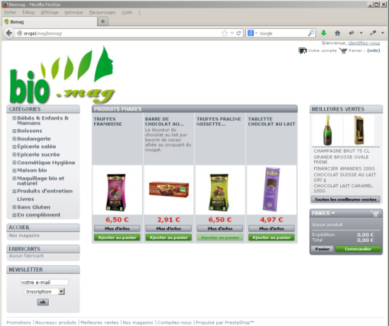
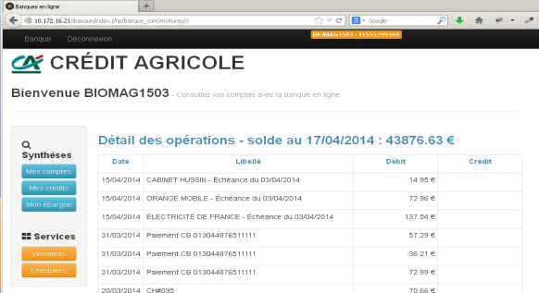
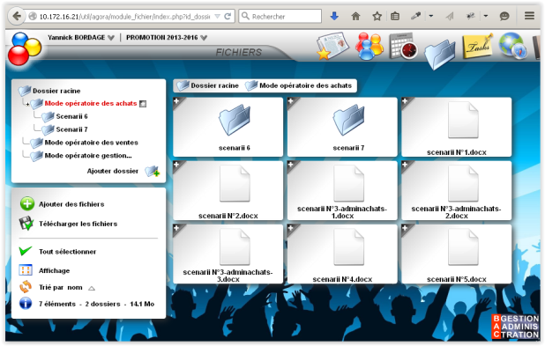

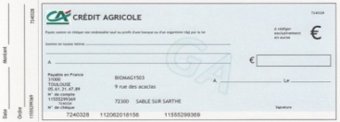
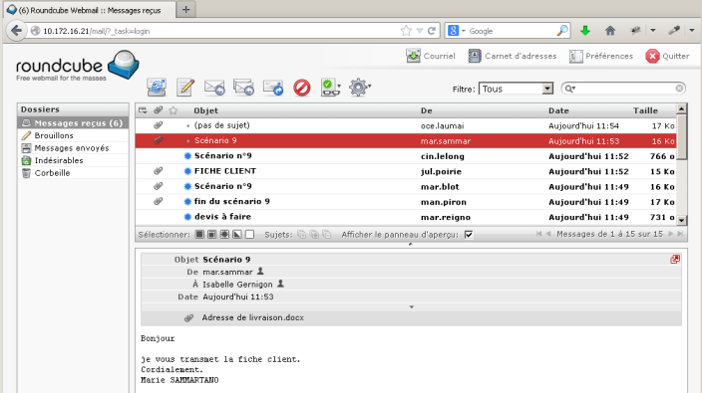
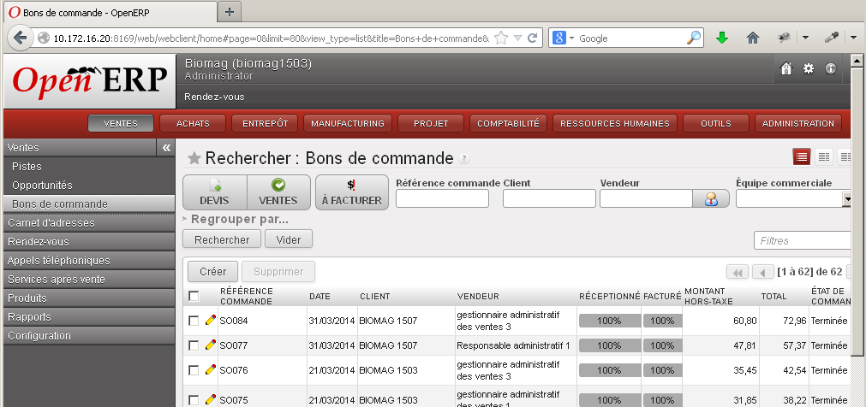
… renforcé par les outils numériques
Une boutique en ligne
Une banque en ligne et des moyens de paiement
Un espace de travail collaboratif
Une messagerie électronique
Un progiciel de gestion
Notes:
Renforcement du contexte par l’usage d’outils spécialement conçus :
- une boutique en ligne, gérable totalement par l’enseignant et les élèves
- une banque en ligne avec possibilité d’édition de relevé de compte, de RIB, virements en ligne, etc
- des moyens de paiement : chèque et CB au nom de l’entreprise
- un progiciel de gestion avec des données en quantité suffisante pour que cela soit réaliste
- une messagerie électronique

Slide 5
Scénario : du bon de commande au contrôle bancaire
Biomag 1503
Biomag – maison mère
Commande de produits,
choix du paiement par chèque
Boutique en ligne
Vérification de la commande
Mail automatique de confirmation
avec récapitulatif de la commande
Alimentation dans la banque et
validation dans la boutique en ligne
Chèque complété
Création de la commande (OpenERP) :
- vérification et création d’articles
- passage du TTC au HT
Transformation du bon de commande
en bon de réception (OpenERP)
Edition dans la banque en ligne du
relevé de compte pour vérifier le
débit du chèque émis
Notes:
Scénario créé par une enseignante, utilisé en classe de 1ère BCP GA.
Ce scénario est réalisé par chaque élève. Remarque : pour certains scénarios, les élèves de la même société peuvent avoir des rôles différents.
Les situations professionnelles sont favorisées tout au long du scénario. Le contact entre enseignant et élève est lui aussi professionnel.

Slide 6
Dans les coulisses du scénario…
Elève
Professeur
Lancement du
scénario
Consignes transmises par email avec la liste des produits à commander
Durant le
scénario
Chèque papier pour régler la commande
Consultation sur la plateforme de travail collaborative Agora d’éléments d’aide mis à disposition par l’enseignante ou les collaborateurs de l’entreprise
Enregistrement dans la banque
en ligne des paiements par
chèque
Remise des différents documents édités, au cours du scénario, par mail
A la fin du
scénario
Mise à jour du passeport professionnel en ligne Cerise Pro
Notes:
Toute action d’un élève ou interaction avec son professeur se fait de la façon la plus professionnelle possible

Slide 7
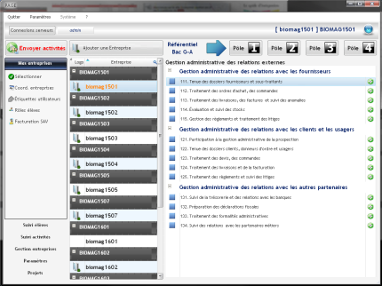
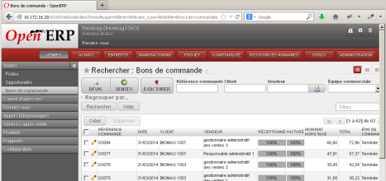


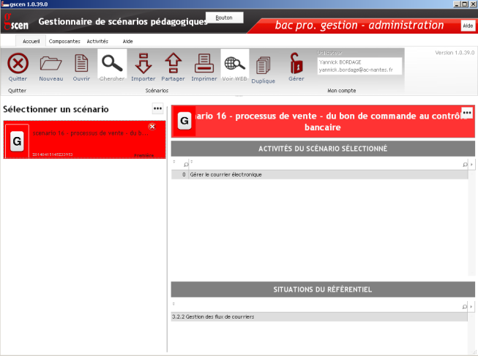
Des outils complémentaires pour l’enseignant
Le générateur d’activités PAGE
OpenERP
PAGE
Messagerie électronique
Banque en ligne
Le gestionnaire de scénarios GSCEN
Notes:
Outils utilisés uniquement par l’enseignant.
PAGE : permet de créer les scénarios et préparer les outils associés. Le même scénario peut être copié X fois automatiquement pour X groupes.
GSCEN : harmonisation et mutualisation des scénarios.

Slide 8

En conclusion…
Simulation = point d’équilibre
Appauvrissement de la situation professionnelle
pour la rendre accessible
à l’apprentissage
Reproduction fidèle
de la réalité
Outils numériques
individualisation de l'enseignement,
autonomie des élèves,
réduction de la tension entre les logiques de formation en « savoirs académiques »
et les impératifs de professionnalisation

